Slide 1
Организация оценочной деятельности в образовательной организации в связи с внесением изменений ФОП.
Проектирование системы оценки достижения планируемых результатов образовательной программы в соответствии с кодификаторами
Сеничева Юлия Алексеевна,
главный эксперт ПК ИРО yasen65@mail.ru

Slide 2

Какие оценочные процедуры обязательны в ОО? В каких формах они должны быть организованы?
Сколько должно быть
контрольных работ и кто это решает?
Что такое контрольная работа и какой она должна быть?
Какую форму должен иметь график оценочных процедур?

Slide 3
Треки семинара
1.Оценочные процедуры в соответствии ФОП уровня образования.
2.Внесение изменений в ФОП (кодификатор требований результатов, элементов содержания, поурочное планирование).
3. Разработка графика оценочных процедур.
4. Разработка контрольных работ, специфика заданий.

Slide 4
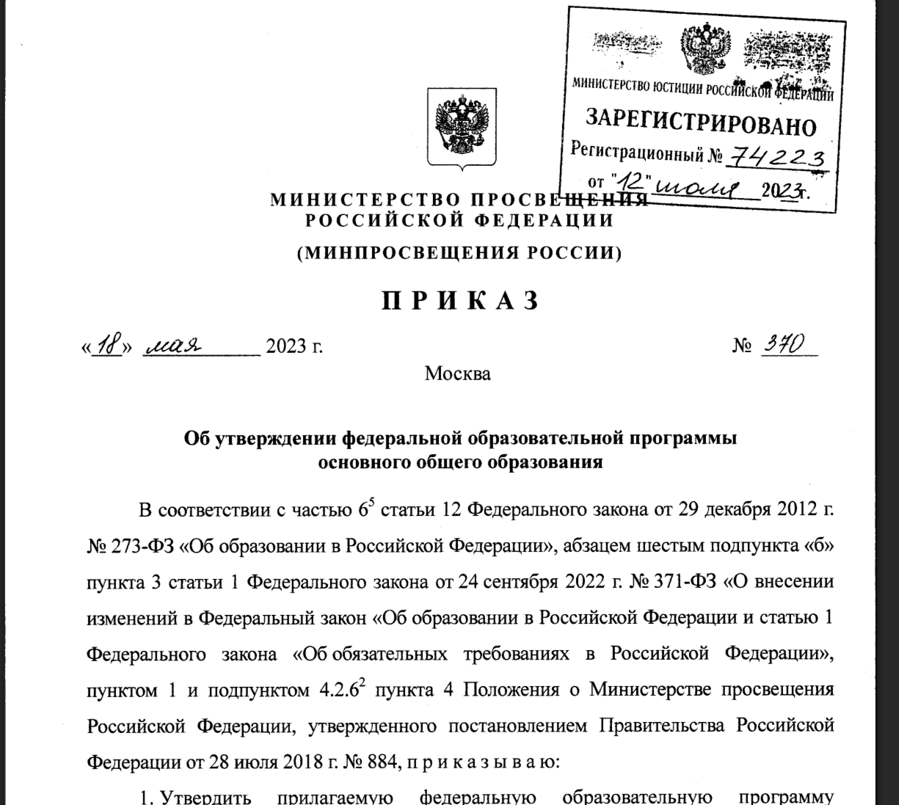
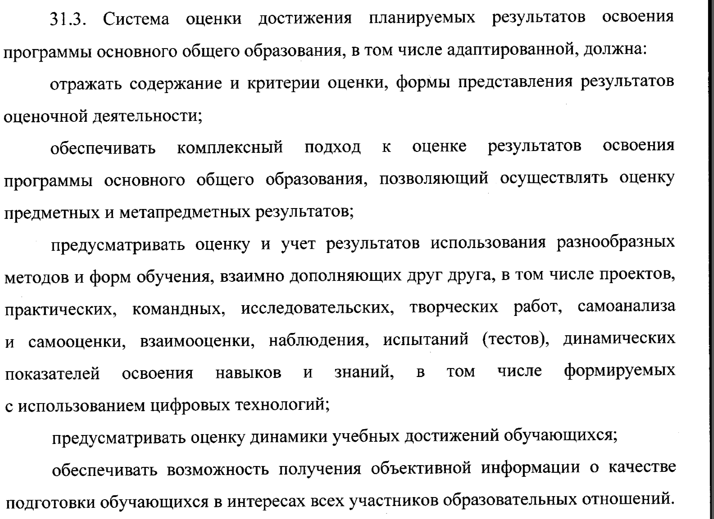

Slide 5
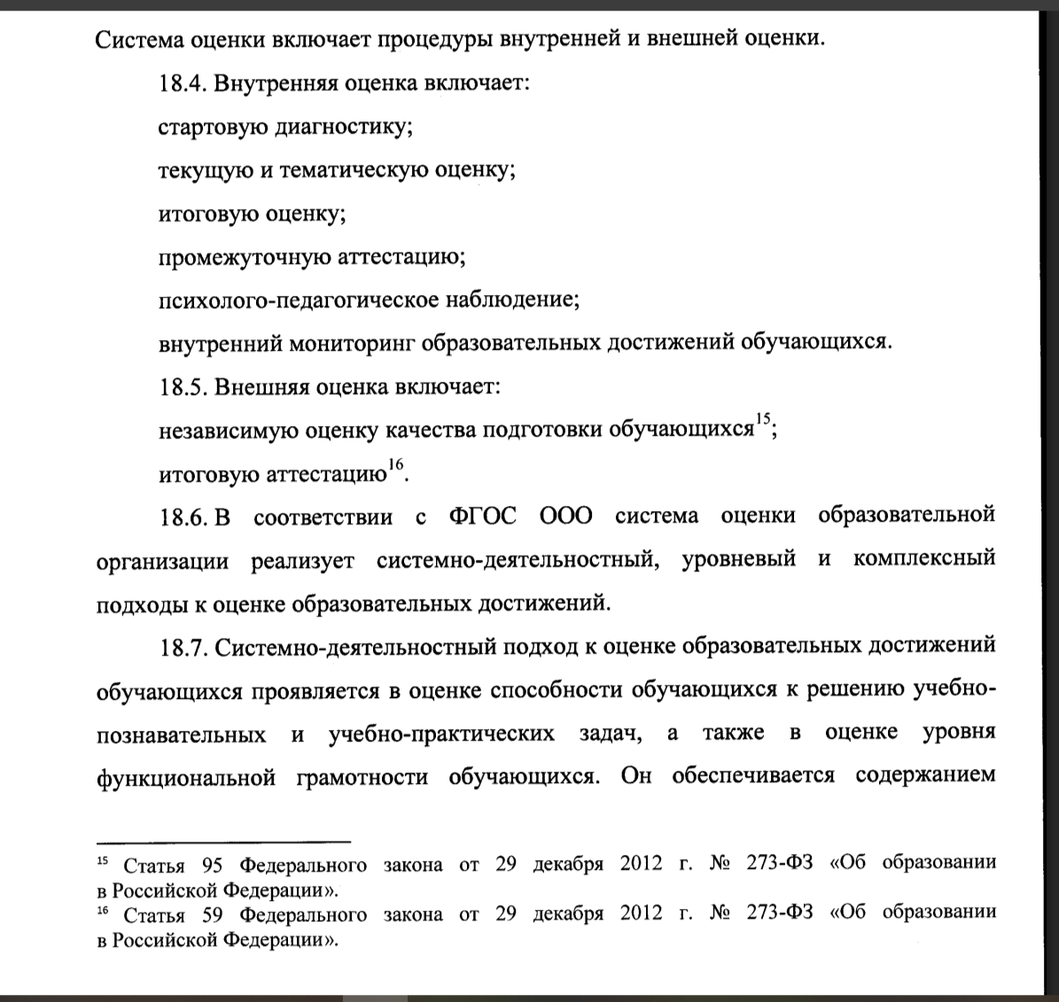
ФОП ООО

Slide 6
Оценка метапредметных результатов
18.18. Оценка достижения метапредметных результатов осуществляется администрацией образовательной организации в ходе внутреннего мониторинга. Содержание и периодичность внутреннего мониторинга устанавливаются решением педагогического совета образовательной организации. Инструментарий может строиться на межпредметной основе и включать диагностические материалы по оценке читательской, естественнонаучной, математической, цифровой, финансовой грамотности, сформированности регулятивных, коммуникативных и познавательных универсальных учебных действий.

Slide 7
Оценка предметных результатов
18.24. Оценка предметных результатов осуществляется педагогическим работником в ходе процедур текущего, тематического, промежуточного и итогового контроля.
18.25. Особенности оценки по отдельному учебному предмету фиксируются в приложении к ООП ООО. Описание оценки предметных результатов по отдельному учебному предмету включает:
- список итоговых планируемых результатов с указанием этапов их формирования и способов оценки (например, текущая (тематическая), устно (письменно), практика).
требования К выставлению отметок за промежуточную аттестацию (при необходимости - с учётом степени значимости отметок за отдельные оценочные процедуры);
график контрольных мероприятий.

Slide 8
Стартовая диагностика
18.26. Стартовая диагностика проводится администрацией образовательной организации с целью оценки готовности к обучению на уровне основного общего образования.
18.26.1. Стартовая диагностика проводится в первый год изучения предмета на уровне основного общего образования и является основой для оценки динамики образовательных достижений обучающихся.
18.26.2. Объектом оценки являются: структура мотивации, сформированность учебной деятельности, владение универсальными и специфическими для основных учебных предметов познавательными средствами, в том числе: средствами работы с информацией, знаково-символическими средствами, логическими операциями.
18.26.3. Стартовая диагностика проводится педагогическими работниками с целью оценки готовности к изучению отдельных учебных предметов. Результаты стартовой диагностики являются основанием для корректировки учебных программ и индивидуализации учебного процесса.

Slide 9
Текущая, тематическая оценка
18.27.1. Текущая оценка может быть формирующей (поддерживающей и направляющей усилия обучающегося, включающей его в самостоятельную оценочную деятельность) и диагностической, способствующей выявлению и осознанию педагогическим работником и обучающимся существующих проблем в обучении.
18.27.2. Объектом текущей оценки являются тематические планируемые результаты, этапы освоения которых зафиксированы в тематическом планировании по учебному предмету.
18.27.3. В текущей оценке используется различные формы и методы проверки(устные и письменные опросы, практические работы, творческие работы, индивидуальные и групповые формы, само- и взаимооценка, рефлексия, листы продвижения и другие) с учётом особенностей учебного предмета.
18.27.4. Результаты текущей оценки являются основой для индивидуализации учебного процесса.
18.28. При тематической оценке оценивается уровень тематических планируемых результатов по учебному предмету.

Slide 10
Промежуточная аттестация обучающихся проводится в конце каждого учебного периода по каждому изучаемому учебному предмету.
Промежуточная аттестация обучающихся проводится на основе результатов накопленной оценки и результатов выполнения тематических проверочных работ и фиксируется в классном журнале.
Промежуточная оценка, фиксирующая достижение предметных планируемых результатов и универсальных учебных действий, является основанием для перевода обучающихся в следующий класс.
18.29. Внутренний мониторинг включает следующие процедуры:
стартовая диагностика;
достижения оценка уровня достижения предметных и метапредметных результатов;
оценка уровня функциональной грамотности;
оценка уровня профессионального мастерства педагогического работника.

Slide 11
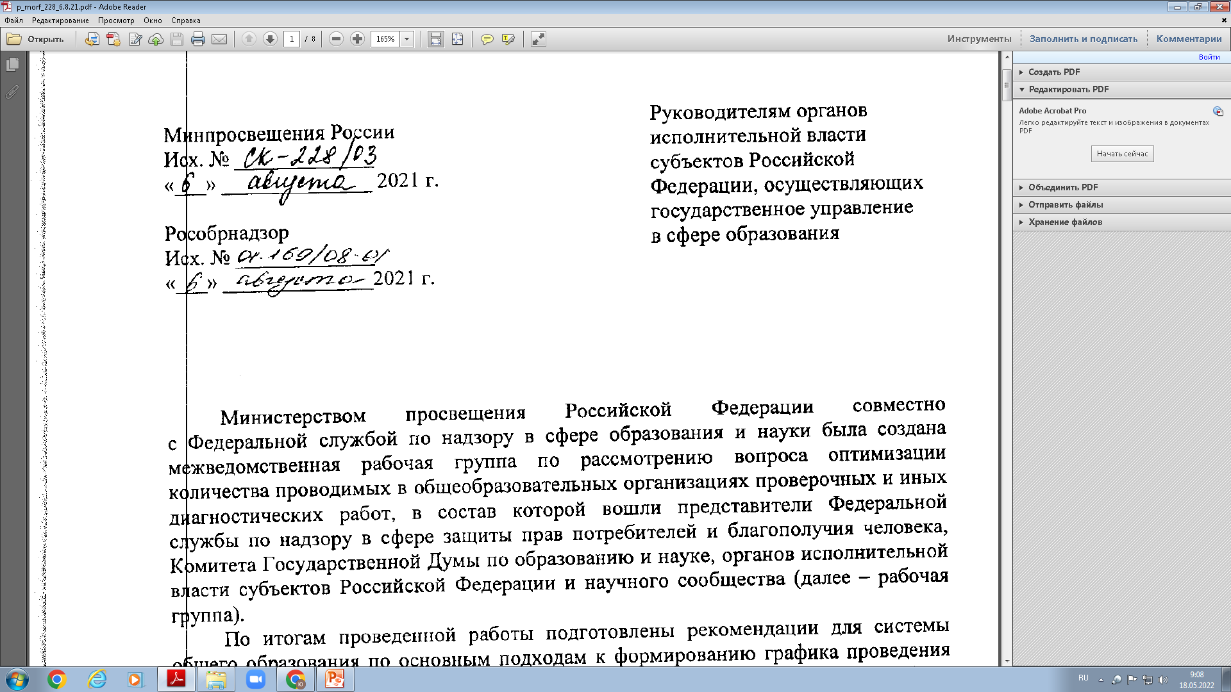
Особенности оценки результатов и оценочных процедур
(Письмо 01.169/08-01от 06.08.2021)
Содержание внесено в ФОП НОО!!!

Slide 12
— проводить оценочные процедуры по каждому учебному предмету в одной параллели классов не чаще 1 раза в 2,5 недели;
— объем учебного времени, затрачиваемого на проведение оценочных процедур, не должен превышать 10% от всего объема учебного времени, отводимого на изучение данного учебного предмета в данной параллели в текущем учебном году;
— не проводить оценочные процедуры на первом и последнем уроках, за исключением учебных предметов, по которым проводится не более 1 урока в неделю, причем этот урок является первым или последним в расписании;
— не проводить для обучающихся одного класса более 1 оценочной процедуры в день;
— исключить «натаскивание» обучающихся, проведение «предварительных» контрольных или проверочных работ непосредственно перед планируемой датой проведения оценочной процедуры;
— не использовать для проведения оценочных процедур копии листов с заданиями, полученные в результате ксерографии, можно использовать материалы, распечатанные на принтере с высоким разрешением, типографские бланки, учебники, записи на доске и т.п.;
— при проведении оценочной процедуры учитывать необходимость реализации в рамках учебного процесса таких этапов, как проверка работ обучающихся, формирование массива результатов оценочной процедуры, анализ результатов учителем, разбор ошибок, допущенных обучающимися при выполнении работы, отработка выявленных проблем, при необходимости — повторение и закрепление материала.

Slide 13
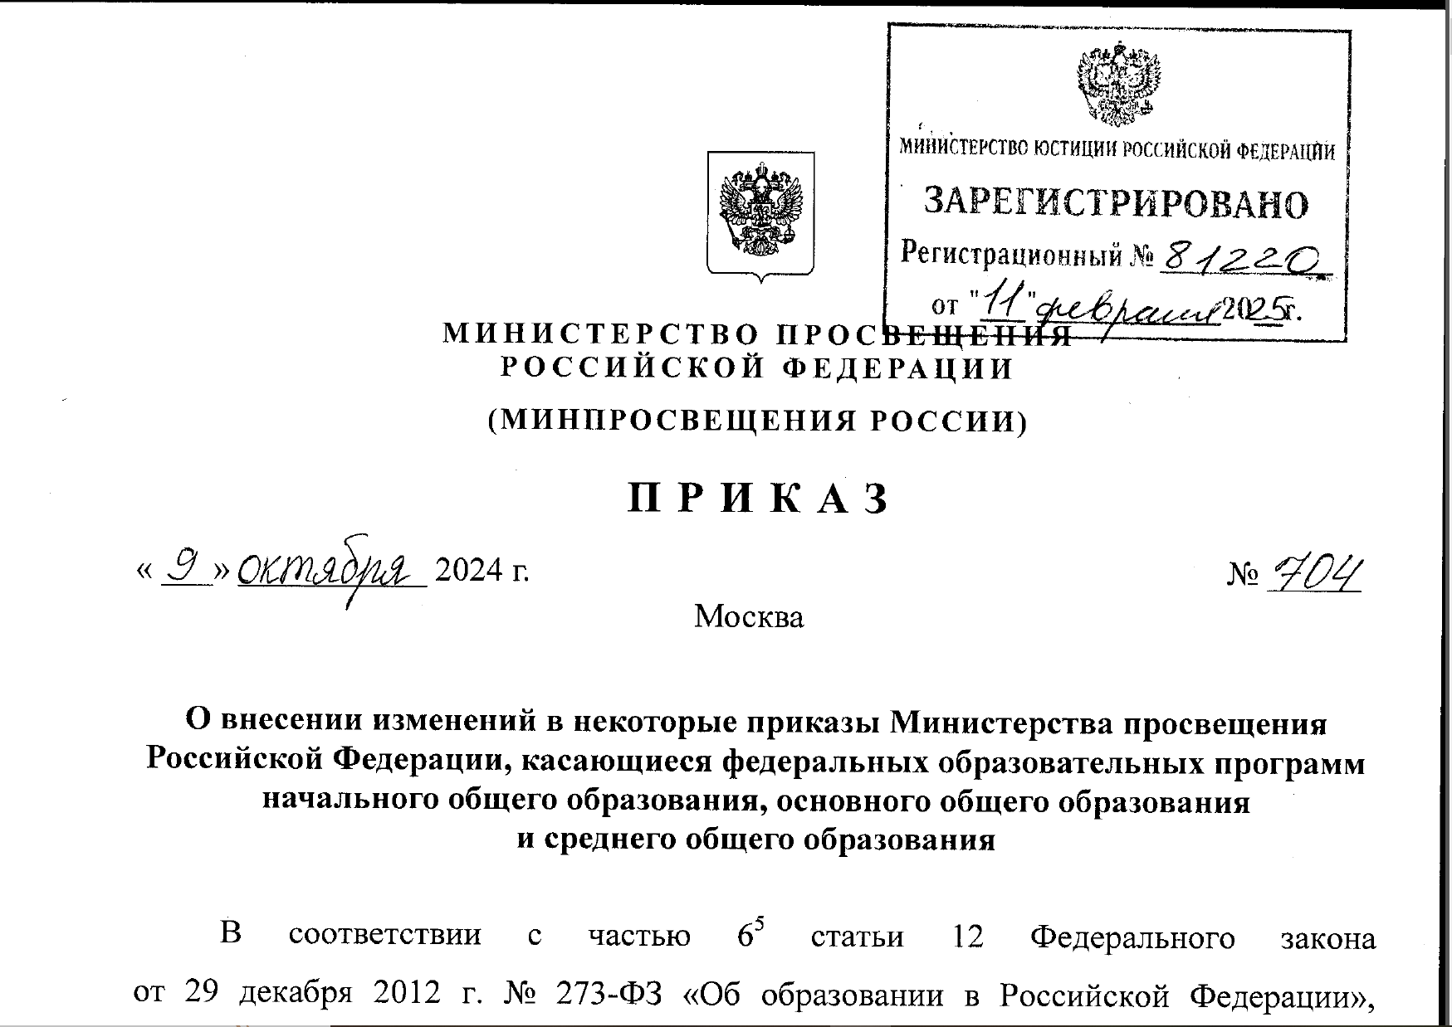
Изменения ФГОС

Slide 14
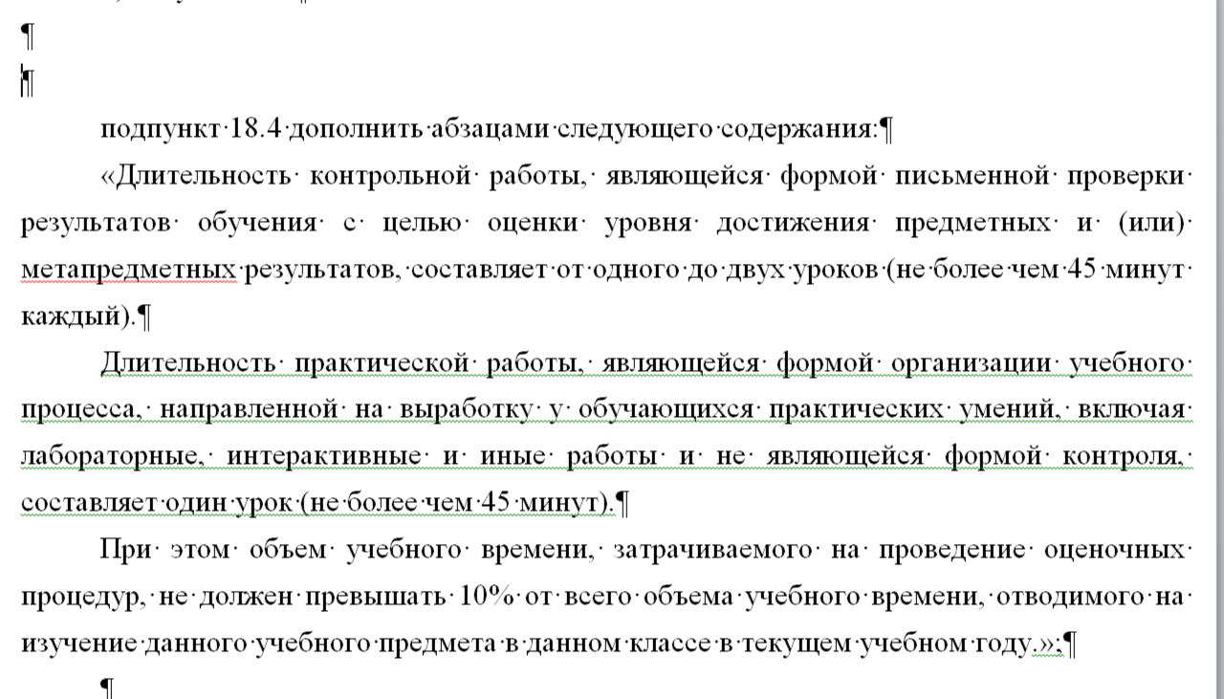

Slide 15
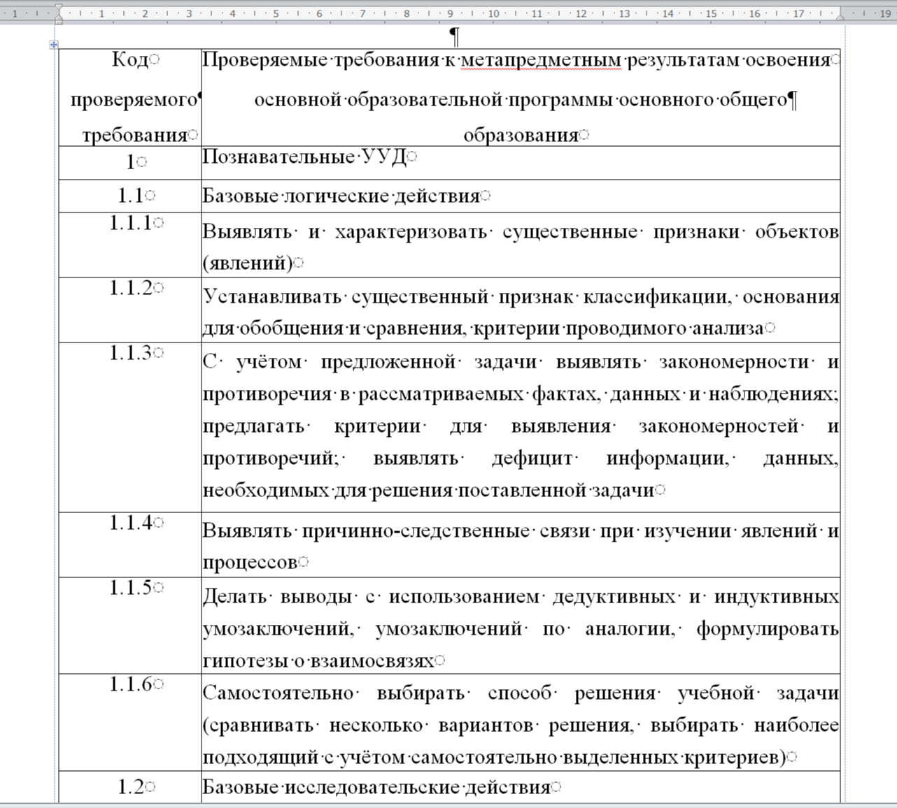
Кодификатор проверяемых требований к метапредметным результатам. «18.17.1. В федеральных и региональных процедурах оценки качества образования используется перечень (кодификатор) проверяемых требований к метапредметным результатам освоения основной образовательной программы ООО

Slide 16
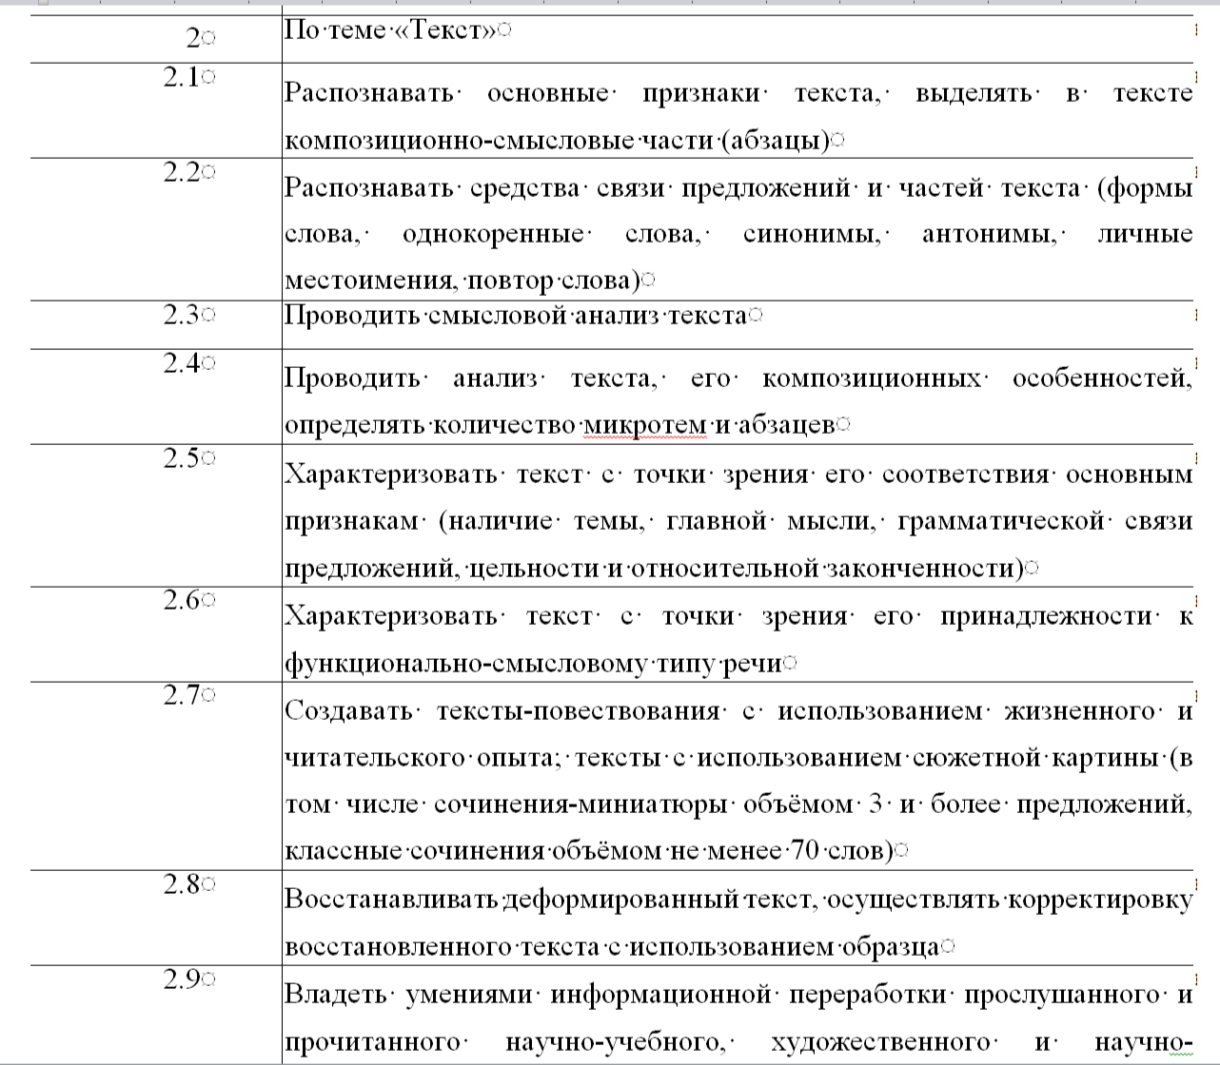
Кодификатор проверяемых требований к предметным результатам. 19.13. В федеральных и региональных процедурах оценки качества образования используется перечень (кодификатор) распределенных по классам проверяемых требований к результатам освоения основной образовательной программы основного общего образования и элементов содержания по русскому языку.

Slide 17
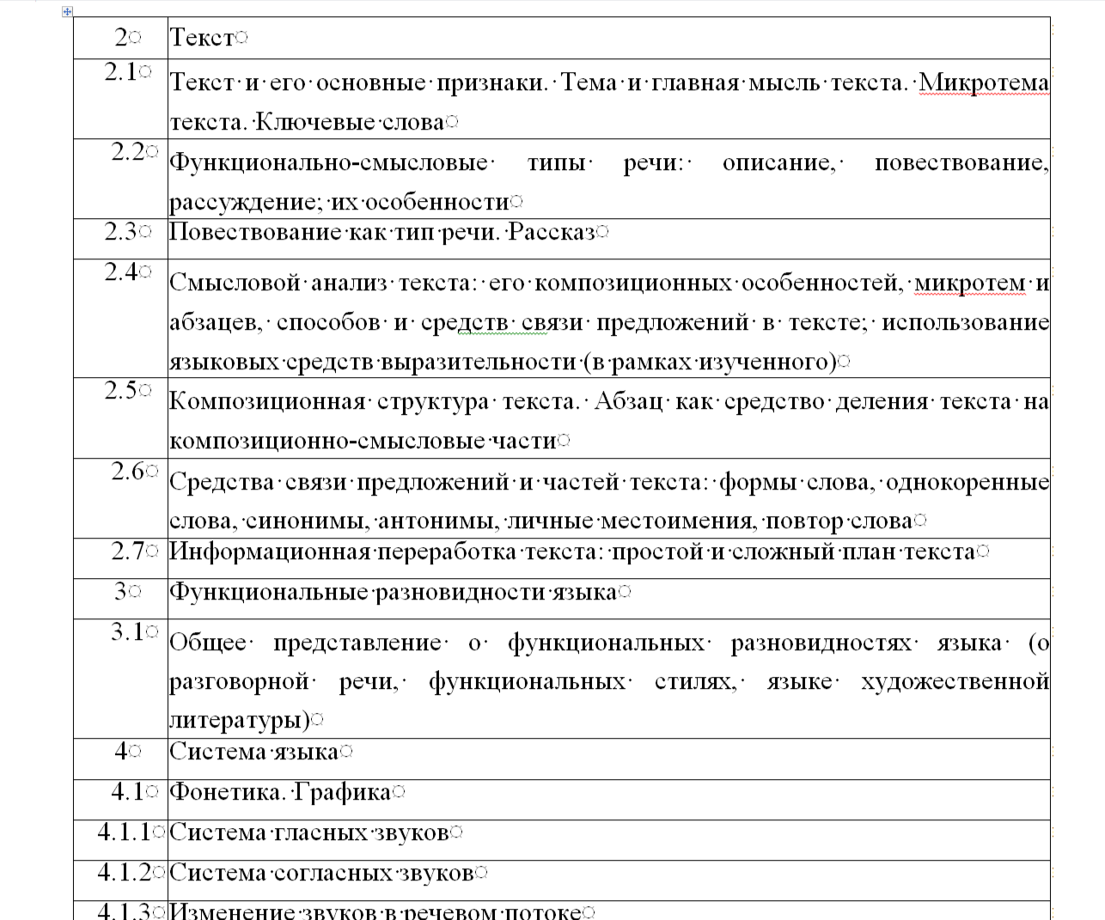
Кодификатор проверяемых элементов содержания

Slide 18
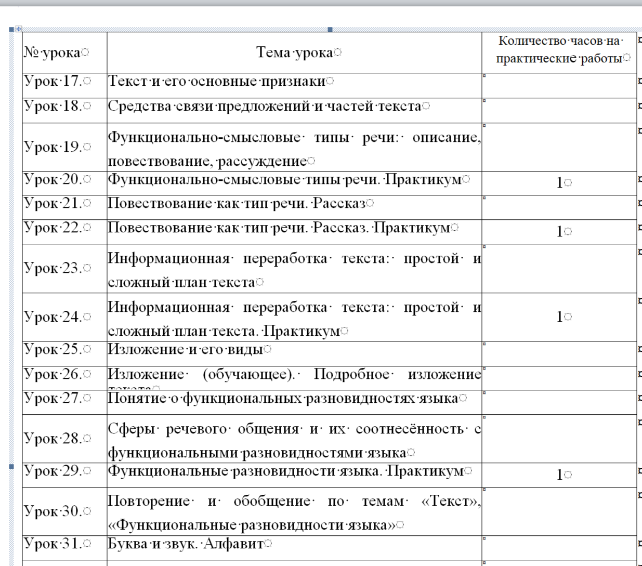
Поурочное планирование . ОБЩЕЕ КОЛИЧЕСТВО УРОКОВ ПО ПРОГРАММЕ: 170, из них уроков, отведенных на контрольные работы (в том числе Всероссийские проверочные работы), - не более 17

Slide 19
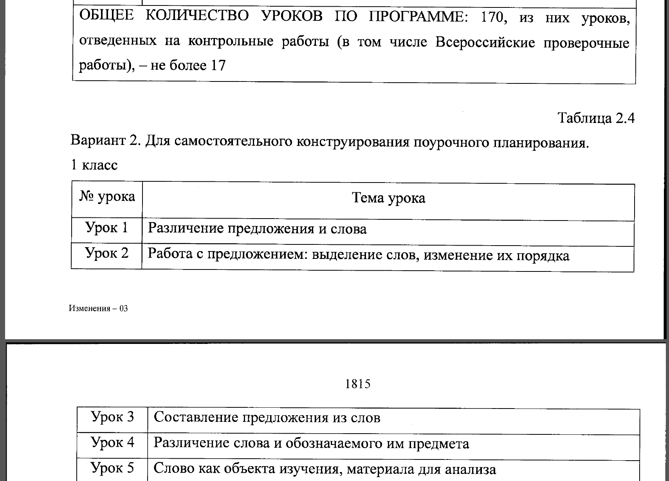
Поурочное планирование . Вариант 2

Slide 20
19.14. Для проведения основного государственного экзамена по русскому языку (далее - ОГЭ по русскому языку) используется перечень (кодификатор) проверяемых требований к результатам освоения основной образовательной программы основного общего образования и элементов содержания.

Slide 21
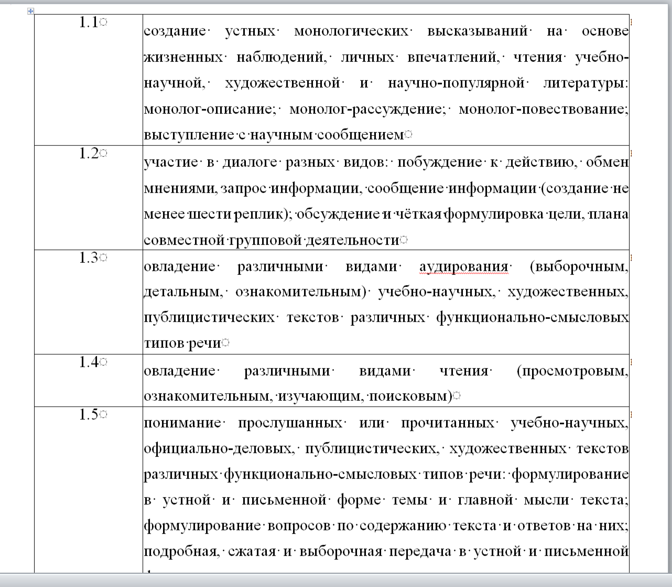
Проверяемые на ОГЭ по русскому языку требования к результатам освоения основной образовательной программы основного общего образования

Slide 22
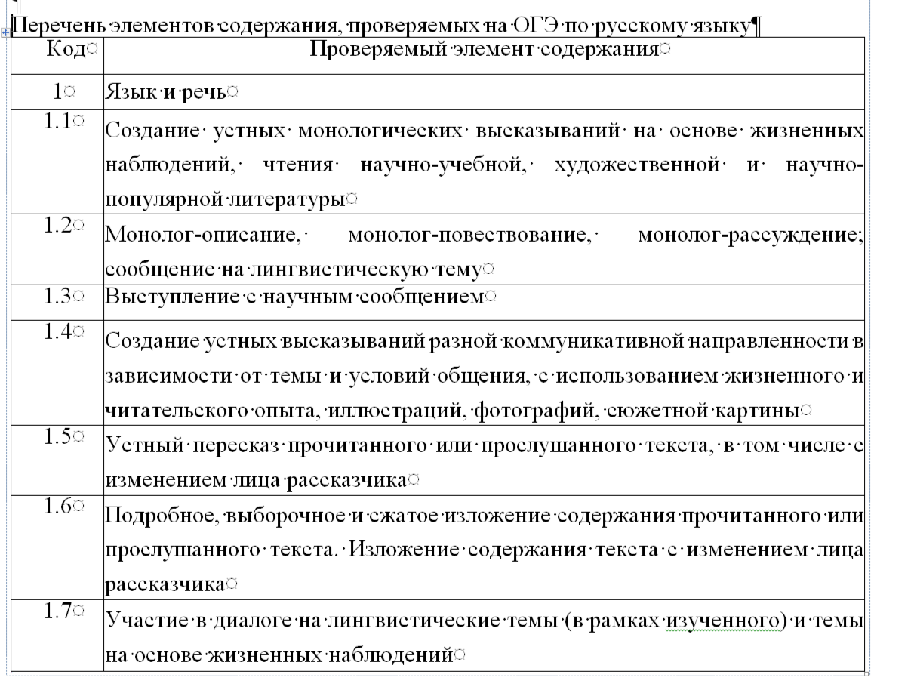
Перечень элементов содержания , проверяемых на ОГЭ по русскому языку

Slide 23
Задание
 | Поурочное планирование 2 класс
Урок 38 | Однокоренные (родственные) слова. Корень слова
Урок 39 | Признаки однокоренных (родственных) слов. Корень слова
Урок 40 | Корень как часть слова
Урок 41 | Корень как общая часть родственных слов
Урок 42 | Корень слова: обобщение знаний
Урок 43 | Окончание как изменяемая часть слова
Урок 44 | Изменение формы слова с помощью окончания
Урок 45 | Различение изменяемых и неизменяемых слов
Урок 46 | Резервный урок по разделу состав слова: нулевое окончание (наблюдение)
Урок 47 | Суффикс как часть слова
Урок 48 | Приставка как часть слова (наблюдение)
Урок 49 | Роль суффиксов и приставок
Урок 50 | Состав слова: систематизация знаний
Урок 51 | Состав слова: обобщение
Урок 52 | Резервный урок по разделу состав слова: Тренинг. Нахождение однокоренных слов. Выделение корня
Урок 53 | Резервный урок по разделу состав слова: как образуются слова (наблюдение)
Урок 54 | Суффикс как часть слова: наблюдение за значением
 | Проверяемые на ОГЭ по русскому языку требования к результатам освоения
2.2 | выделение морфем в словах; распознавание разных видов морфем
2.3 | определение основных способов словообразования; построение словообразовательной цепочки, определение производной и производящей основ
Поурочное планирование 3 класс
Урок 38 | Различение однокоренных слов и слов с омонимичными корнями
Урок 41 | Окончание как изменяемая часть слова
Урок 42 | Нулевое окончание
Урок 43 | Однокоренные слова и формы одного и того же слова
Урок 44 | Корень, приставка, суффикс - значимые части слова
Урок 45 | Выделение в словах с однозначно выделяемыми морфемами окончания, корня, приставки, суффикса

Slide 24
Проверяемые элементы содержания
3 | Состав слова (морфемика)
3.1 | Корень как обязательная часть слова
3.2 | Однокоренные (родственные) слова. Признаки однокоренных (родственных) слов. Различение однокоренных слов и синонимов, однокоренных слов и слов с омонимичными корнями
3.3 | Выделение в словах корня (простые случаи)
3.4 | Окончание как изменяемая часть слова
3.5 | Изменение формы слова с помощью окончания
3.6 | Различение изменяемых и неизменяемых слов
3.7 | Суффикс как часть слова (наблюдение)
3.8 | Приставка как часть слова (наблюдение)
Проверяемые требования к результатам
3 | Состав слова (морфемика)
3.1 | Находить однокоренные слова
3.2 | Выделять в слове корень (простые случаи)
3.3 | Выделять в слове окончание
3.4 | Объяснять своими словами значение изученных понятий; использовать изученные понятия в процессе решения учебных задач

Slide 25

Основная задача:
Создание графика оценочных процедур в рамках ВСОКО,
системы контрольных работ, позволяющую проверить ВСЕ без исключения элементы содержания и требования к результатам ФОП.

Slide 26
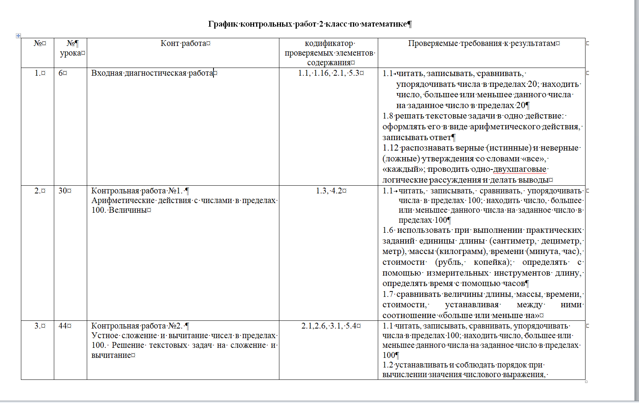

Slide 27
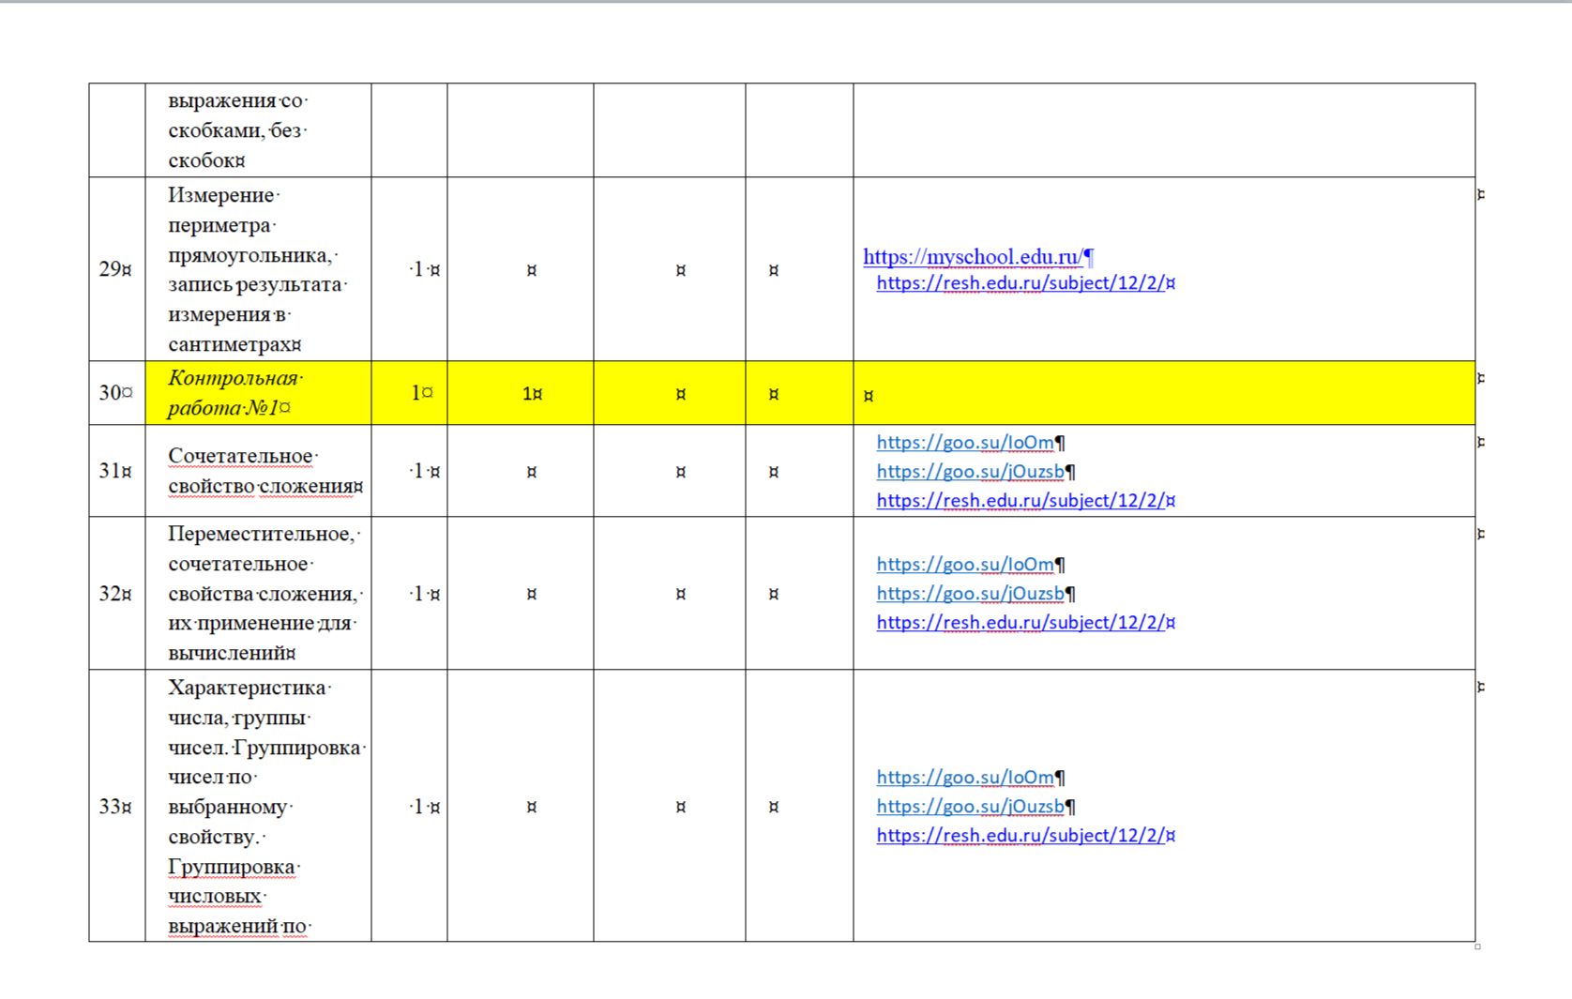

Slide 28
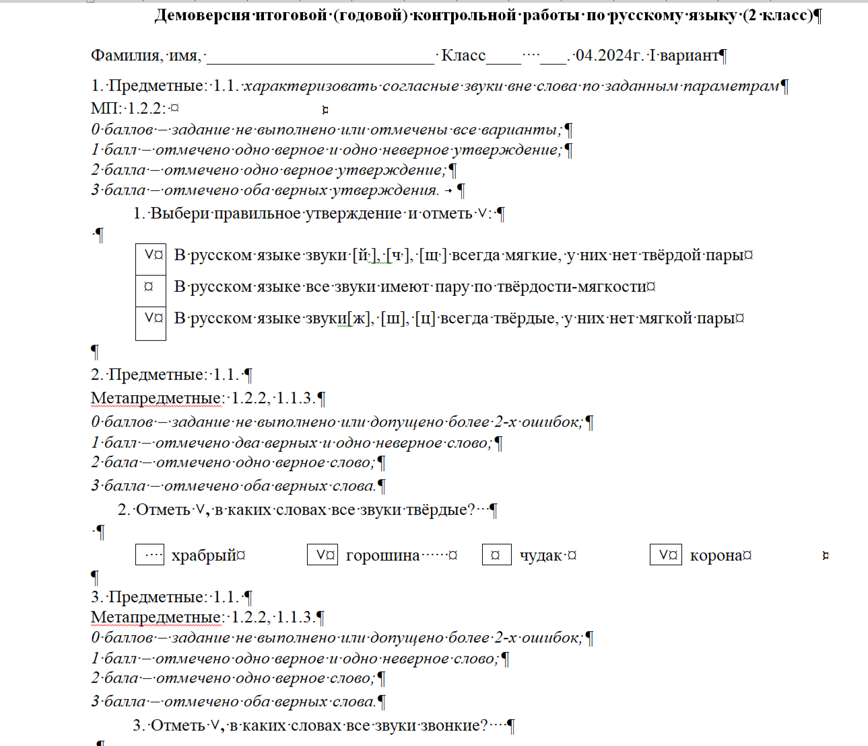

Slide 29
Что необходимо учитывать?
Это процедура ТЕМАТИЧЕСКОГО (НЕ текущего) контроля .
Сквозное содержание (1 кл. - сложение двузначных чисел – простые случаи) НЕ должно систематически становиться объектом контроля (только новый способ, новое знание).
Отработка умения и навыка выносится на текущий контроль!
Количество контрольных работ не должно превышать 10% от общего объема аудиторной нагрузки, включая входную диагностическую работу и итоговую проверочную (годовую) работу, а в 4 классе ВПР.
Необходимо учитывать формы проверки, т.к. планируемые результаты определяют форму и содержание учебных заданий (элемент содержания «Текстовая задача», в каждом классе свой результат, соответственно, в контрольную работу входит только новое содержание и способ) 1 класс – сложение и вычитание, 2 класс – умножение и деление, 3 класс – задачи на движение, 4 класс – задачи на производительность.

Slide 30

Ассоциация молодых педагогов Приморского края
С 06.10-07.11.2025года
ДПП ПК «Совершенствование профессиональных компетенций молодых педагогов в области образовательных технологий и методик воспитания» объемом 36 часов.
Форма обучения: очно – заочная.

Slide 31
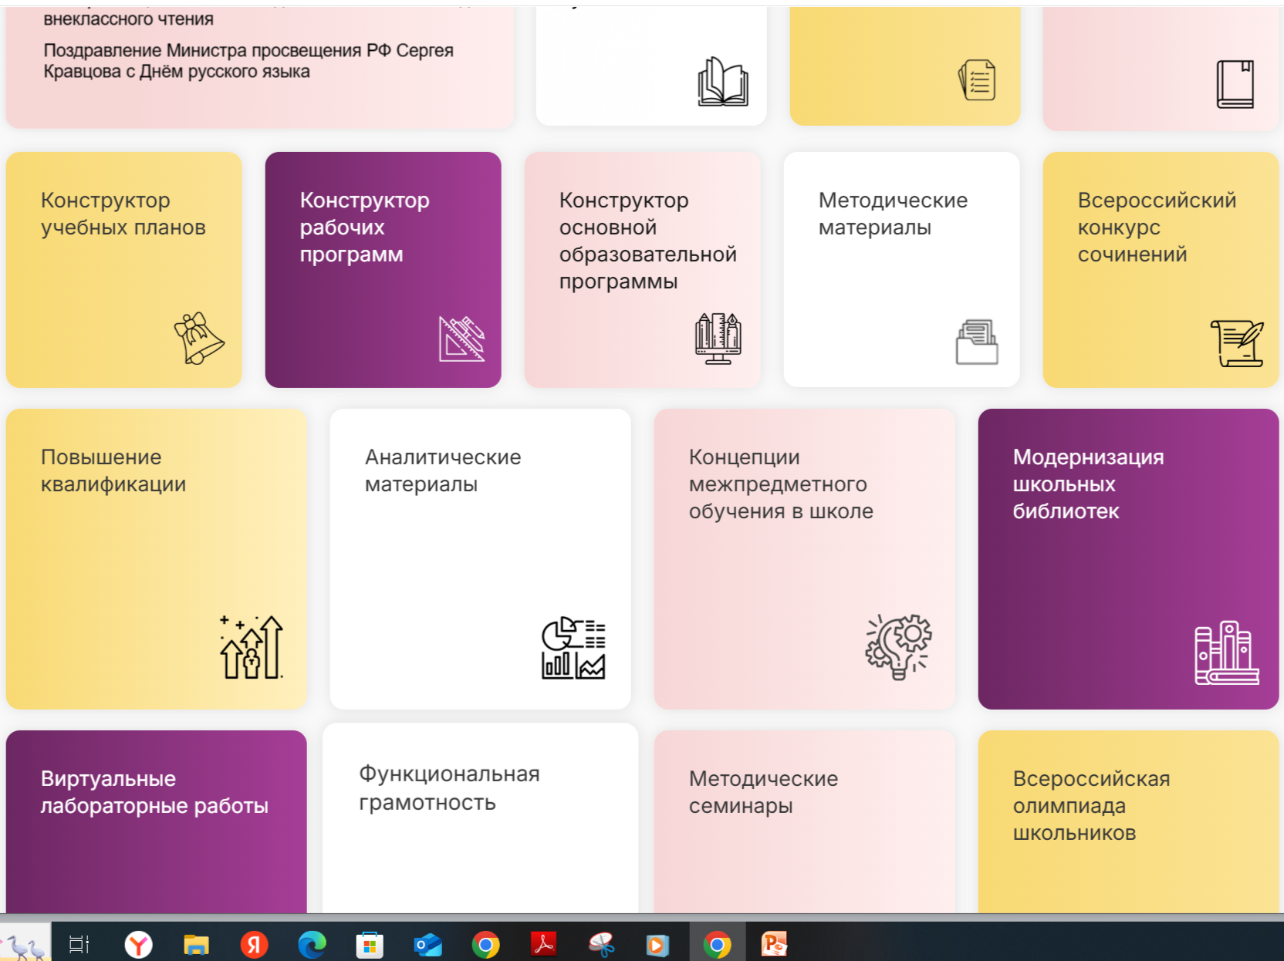
https://edsoo.ru/
Единое содержание общего образования

